Slide 1
УРОК РУССКОГО ЯЗЫКА 1 КЛАСС

Slide 3
СЛОВАРНАЯ РАБОТА
Словарная работа

Slide 4
В . РОНА ЗА . Ц В . Р . БЕЙ П . ТУХ
О
Я
О
О
Е

Slide 6
ПЛЫВУТ, НЕБУ, СИНЕМУ, ПО, ОБЛАКА

Slide 7
ПО СИНЕМУ НЕБУ ПЛЫВУТ ОБЛАКА

Slide 8
По синему небу плывут об

Slide 9
ПЕРЕНОС СЛОВ
Тема урока

Slide 10
ПЕРЕНОС СЛОВ
1. Узнаем правила переноса.
2. Будем учиться применять новые знания при письме.

Slide 11
У ро|зы ост|ры|е ши|-
пы.
Бро|дит ста|до по лу|-
гам.

Slide 12
1 правило. Слово переносится по слогам.
Здесь порядок очень строгий.
Делим все слова на слоги,
Переносим по слогам:
Бро-дит ста-до по лу-гам.

Slide 13
ОБ ЛА КА
ОБ - ЛАКА
ОБЛА - КА

Slide 14
По синему небу плывут об- лака.

Slide 15
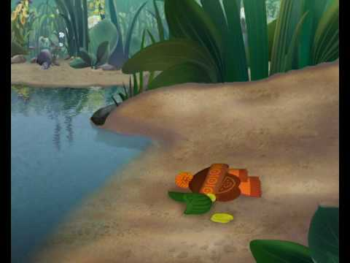

Slide 17
2 правило. Слова из одного слога не переносятся.
Если в слове один слог, Не дели его, дружок!

Slide 18
Ребята, как вы думаете,
есть ли ещё правила
переноса слов?

Slide 19
Правила работы в группе
убедись, что в разговоре участвует каждый;
говорить спокойно и ясно;
говорить только по делу;
не говорить всем сразу;
обращаться друг к другу по имени.

Slide 20
ПЛАН РАБОТЫ
Прочитать слова.
Обратить внимание на выделенные буквы.
Посмотреть, где стоит знак переноса.
Сделать вывод.

Slide 21
конь-ки, день-ки,
маль-чик

Slide 22
чай-ка, зай-ка,
линей-ка

Slide 23
3 правило. Буквы Ь,Й нельзя отрывать от предыдущего слога.
Мягкий знак и букву Й
От слога отрывать не смей.

Slide 24
Юля, обед, улов

Slide 25
края, бельё, линия

Slide 26
4 правило. Одну букву нельзя оставлять на строчке или переносить на другую строку.
В слове Аня слога два, Переносить его нельзя. Одну букву оторвёшь- И в ловушку попадешь.

Slide 27
Е-два
у-
кол
2
1
о-
пять
?

Slide 28
РАБОТА В ПАРАХ
Задание: найти одушевлённые предметы;
1 вариант – выписать слова, которые нельзя делить;
2 вариант – выписать слова, разделить черточкой для переноса.
болото, оса, рак, жук, дуб, паук, пчела, жаба, пень.

Slide 29
Образная рефлексия
Вы считаете, что урок прошёл для вас плодотворно, с пользой. Вы научились и можете помочь другим.
Вы считаете, что научились, но вам ещё нужна помощь.
Вы считаете, что было трудно на уроке.

Slide 30
молодцы

